Slide 1
Ұлытау облысы білім басқармасының Жезқазған қаласы білім бөлімінің «Айсұлу» бөбекжайы КМҚК
КГКП «Ясли-сад «Айсұлу» отдела образования города Жезказгана управления образования области Ұлытау
Балабақшадағы консультативтік пункт
Консультативный пункт в детском саду

Slide 2
Консультативтік пункт
Мектепке дейінгі мекемеге балалары келмейтін ата-аналарға консультативтік кеңес Құрметті ата-аналар!
Ұлытау облысы білім басқармасының Жезқазған қаласы білім бөлімінің « Айсұлу» бөбекжайы КМҚК мектепке дейінгі мекемеге балалары келмейтін ата-аналарға арналған Консультативтік кеңес пункті ашылып, жұмыс жасайтынын хабарлайды. Егер сіздің балаңыз балабақшаға келмейді, бірақ сізде баланы тәрбиелеу мен оқытуға , баланы дамытуға , баланың денсаулығын нығайтуға қажетті сұрақтар туындаған жағдайда ,сіз балабақша меңгерушісінен, әдіскер, психолог, логопед, дефектолог, музыка жетекшісі, бейнелеу мұғалімі, тәрбиешілер,медбикеден консультативтік пункітінен кеңестер мен практикалық көмек алуыңызға болады.
Әкімшілік

Slide 3
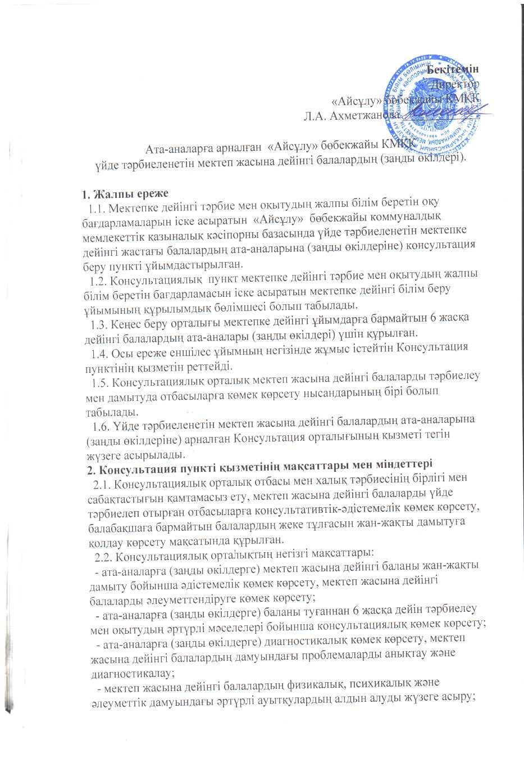
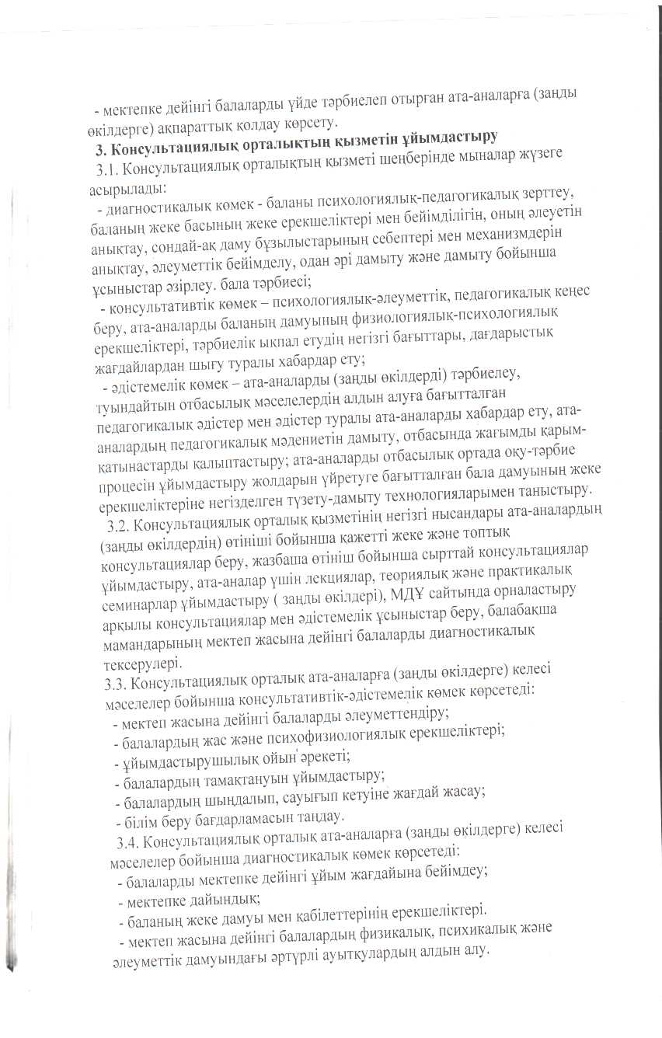
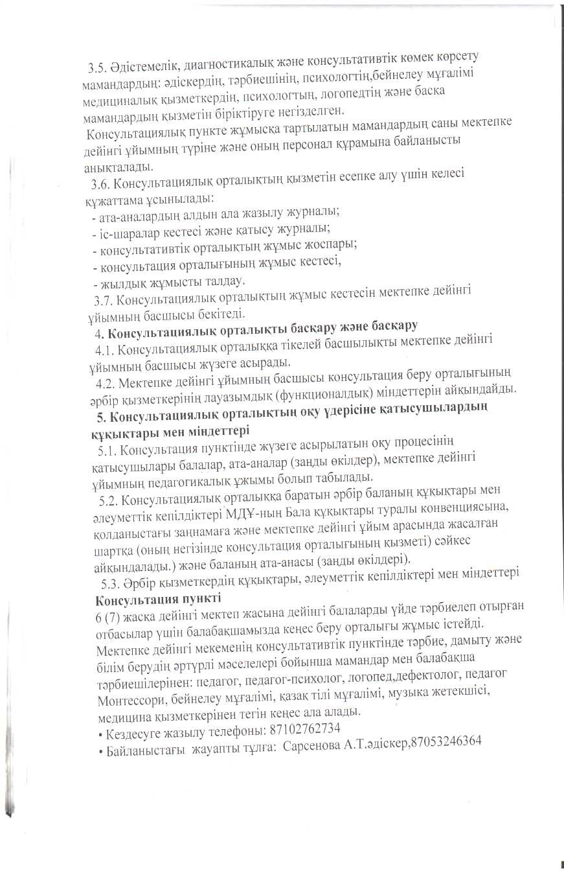
Консультативтік пункті туралы ереже

Slide 4
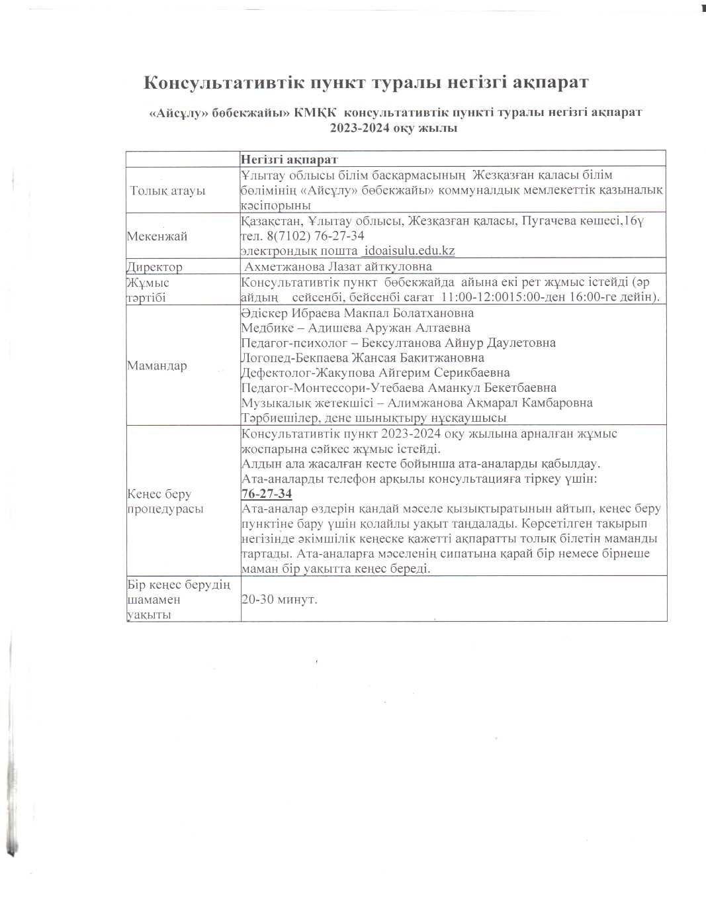
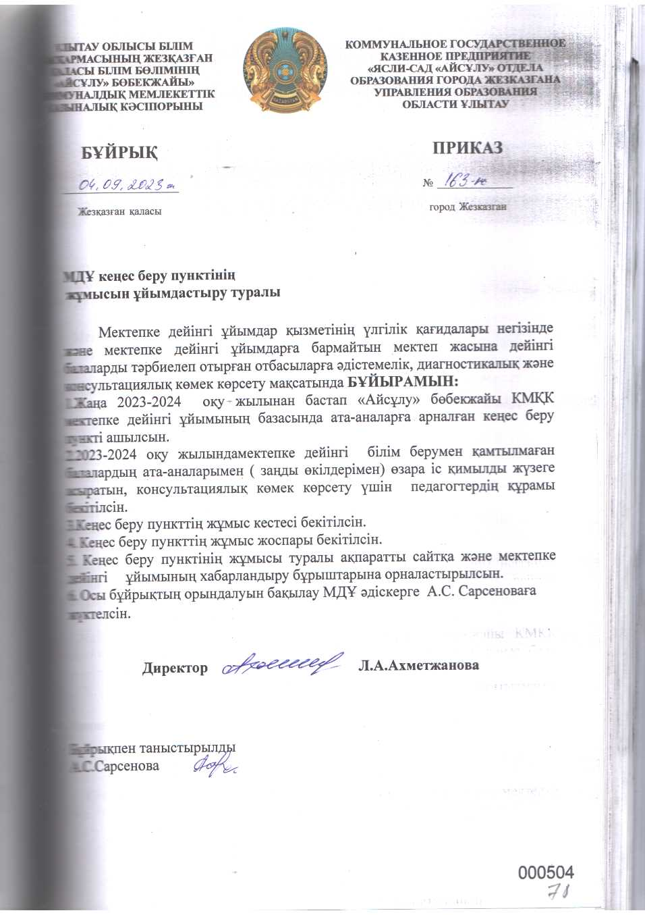
Ақпарат
Консультативтік пункт бұйрық

Slide 5
Құжаттардың тізімі
кеңес беру нүктесі:
1. Консультациялық пункт туралы ереже
2.Кеңес орталығын ашуға тапсырыс беру
3. Балаларды және олардың ата-аналарын консультациялық орталыққа қабылдау туралы бұйрық
4. Консультациялық орталыққа баруға рұқсат алу үшін ата-аналардың өтініштері
5. Мектепке дейінгі білім беру ұйымының мамандары оқу жылына әзірлейтін және оның басшысы бекітетін балалармен және ата-аналармен (заңды өкілдермен) тәрбие іс-шараларын өткізу жоспары. Оқу жылы ішінде ата-аналардың (заңды өкілдердің) өтініші бойынша құжатқа өзгерістер енгізілуі мүмкін;
6. Жылдық нәтижелер туралы есеп;
7. Консультациялық орталықтың жұмысын есепке алу журналы;
8. Консультацияларға, шеберлік сабақтарына, тренингтерге қатысу журналы;
9. Консультациялық орталықтың жұмыс кестесі;
10. Ата-ана (заңды өкіл) мен мектепке дейінгі білім беру мекемесінің басшысы арасындағы келісім;
11. Мектепке дейінгі тәрбиемен қамтылмаған балалардың деректер банкі.

Slide 6
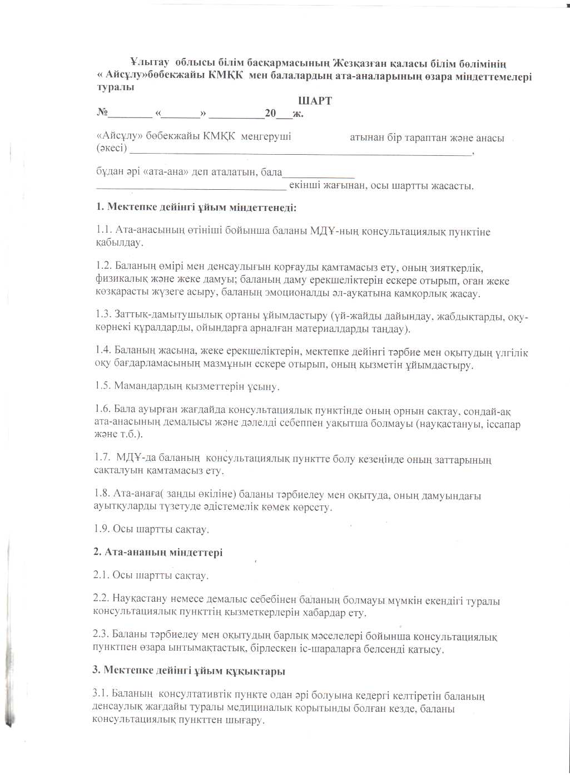
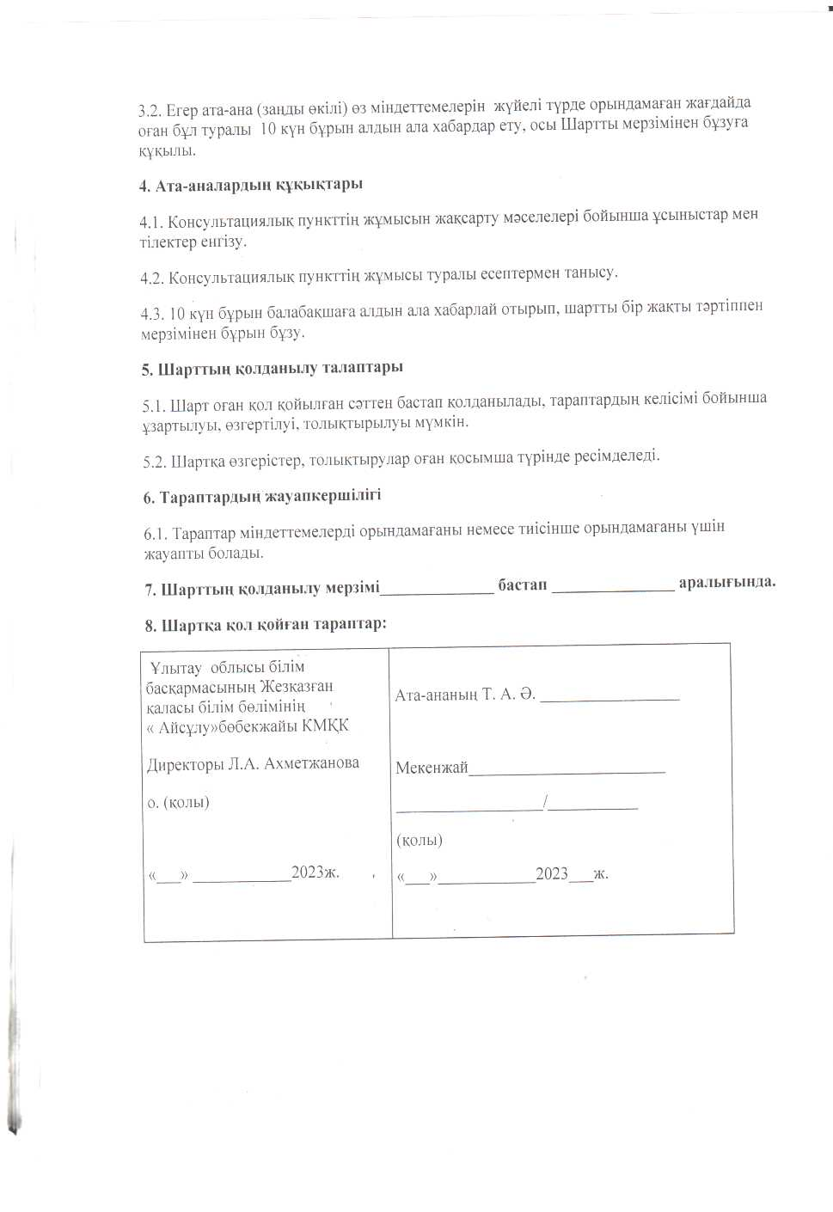
ШАРТ

Slide 7
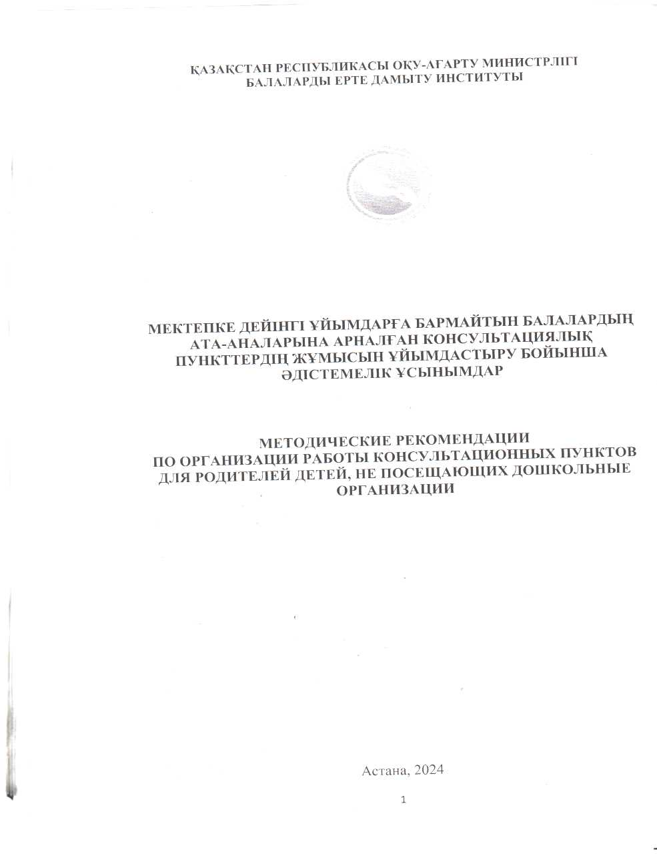
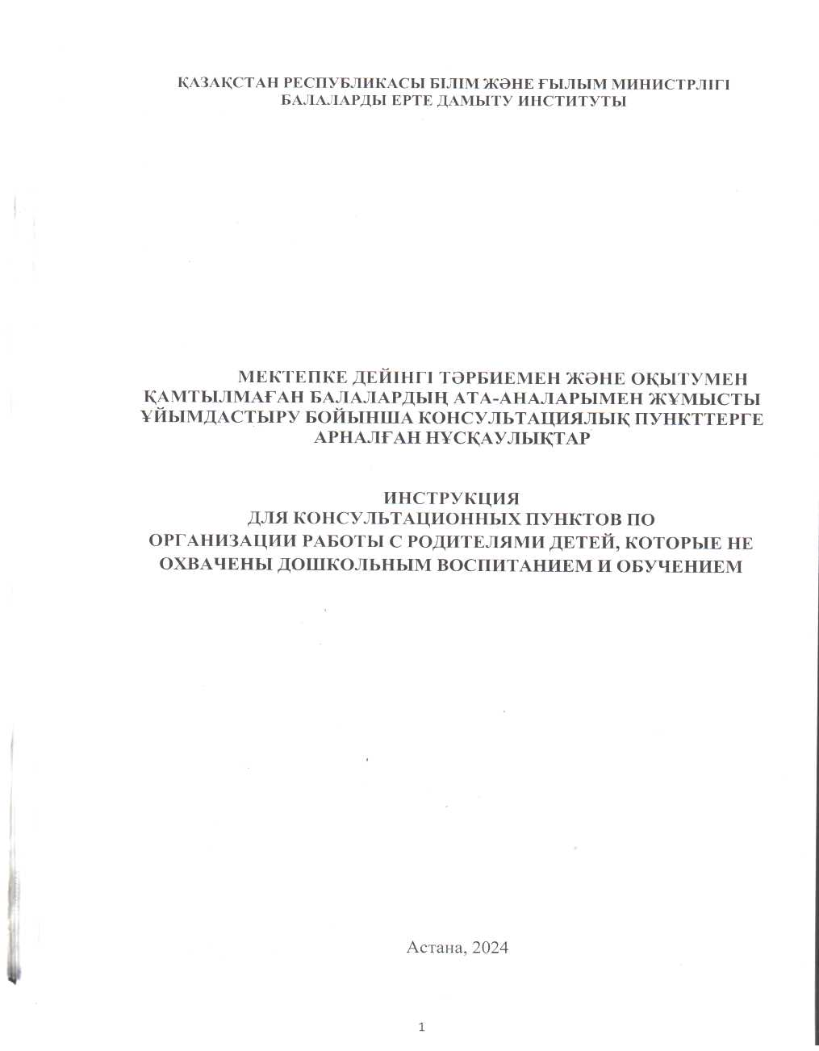
ИНСТРУКЦИЯ ДЛЯ КОНСУЛЬТАЦИОННЫХ ПУНКТОВ ПО ОРГАНИЗАЦИИ РАБОТЫ С РОДИТЕЛЯМИ ДЕТЕЙ, КОТОРЫЕ НЕ ОХВАЧЕНЫ ДОШКОЛЬНЫМ ВОСПИТАНИЕМ И ОБУЧЕНИЕМ
МЕТОДИЧЕСКИЕ РЕКОМЕНДАЦИИ ПО ОРГАНИЗАЦИИ РАБОТЫ КОНСУЛЬТАЦИОННЫХ ПУНКТОВ ДЛЯ РОДИТЕЛЕЙ ДЕТЕЙ, НЕ ПОСЕЩАЮЩИХ ДОШКОЛЬНЫЕ ОРГАНИЗАЦИИ

Slide 8
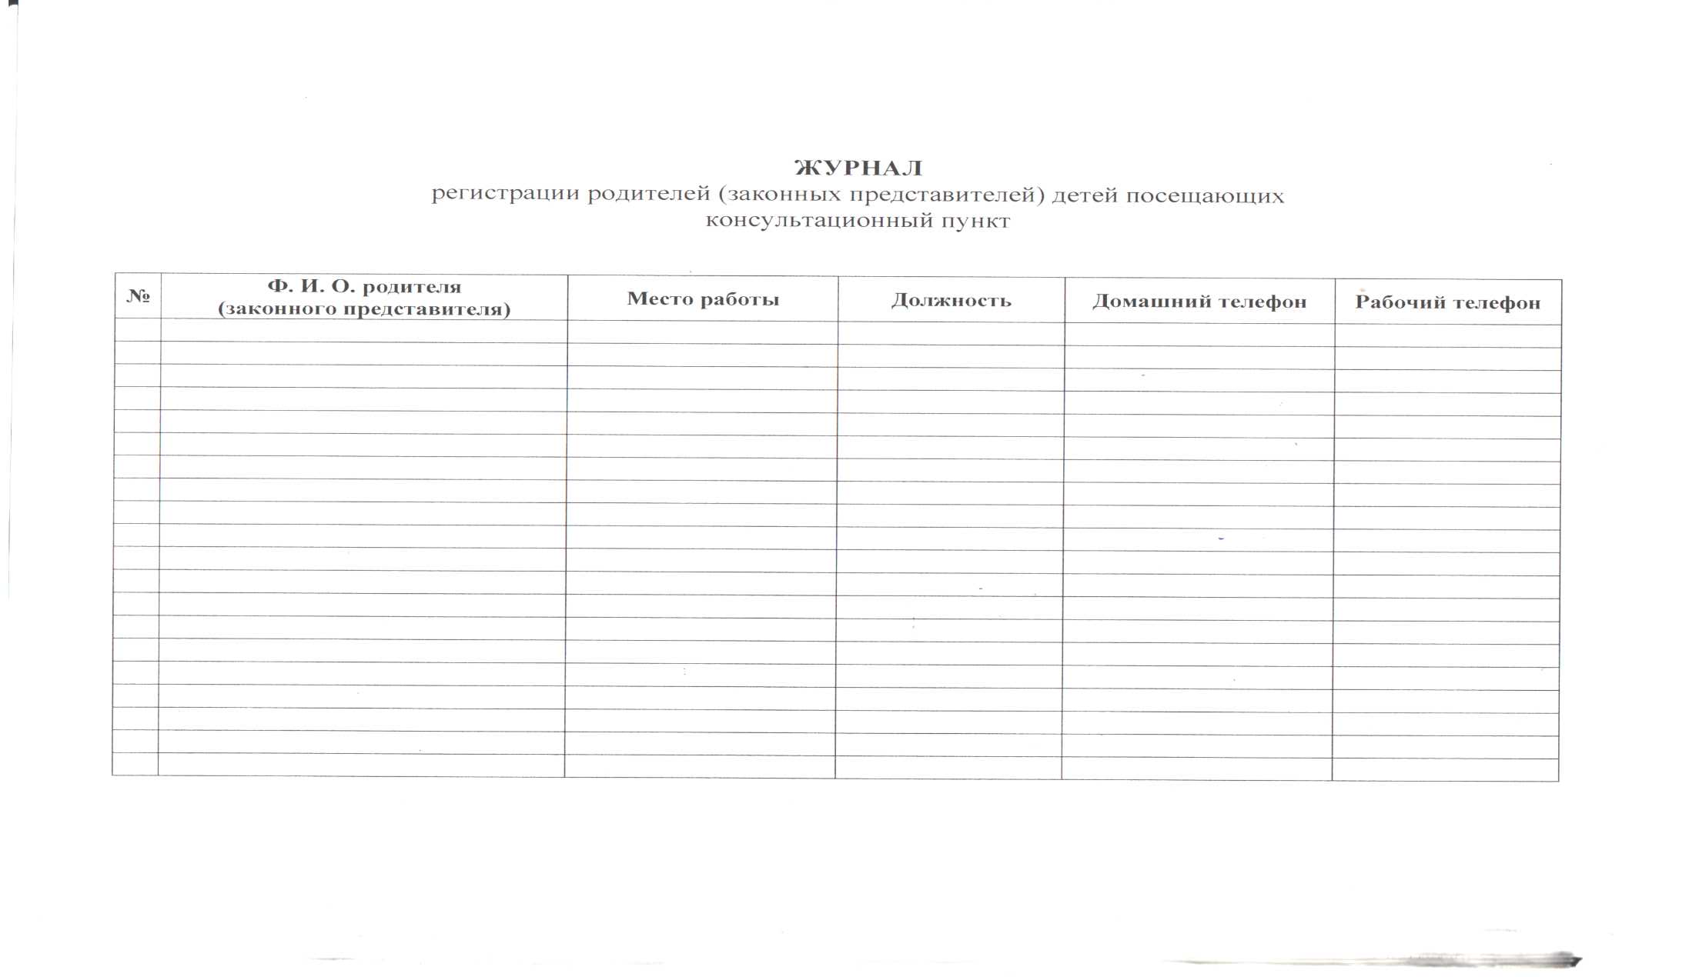

Slide 9
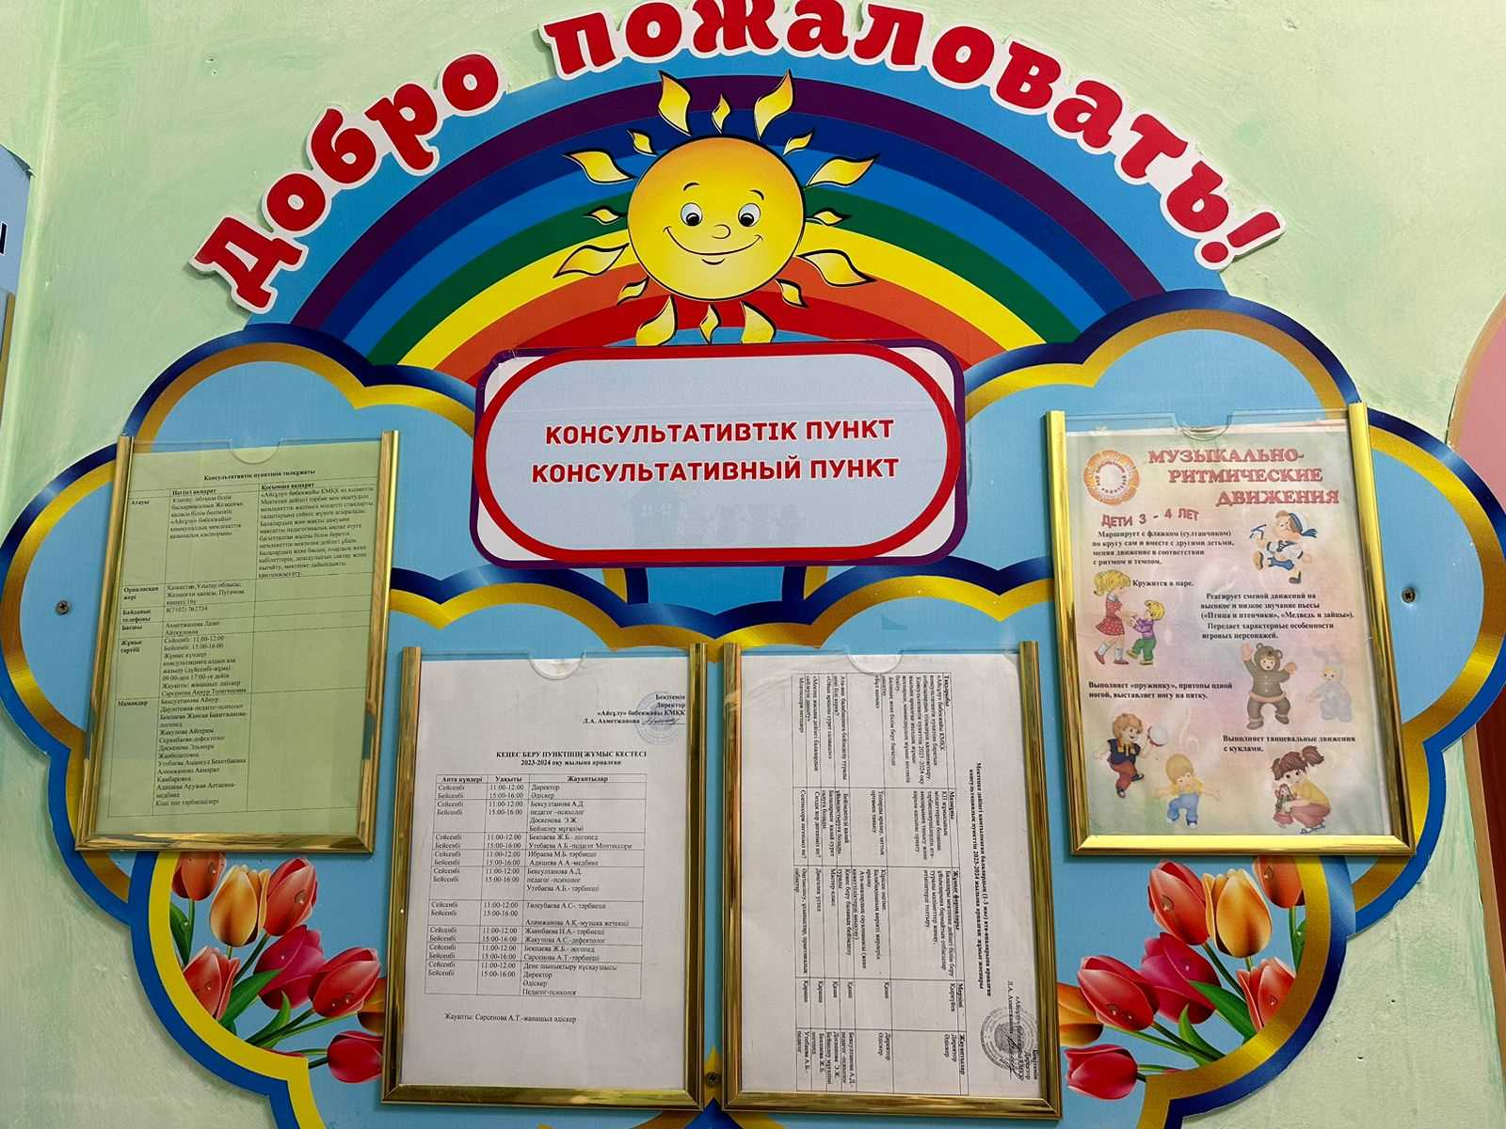
.

Slide 10
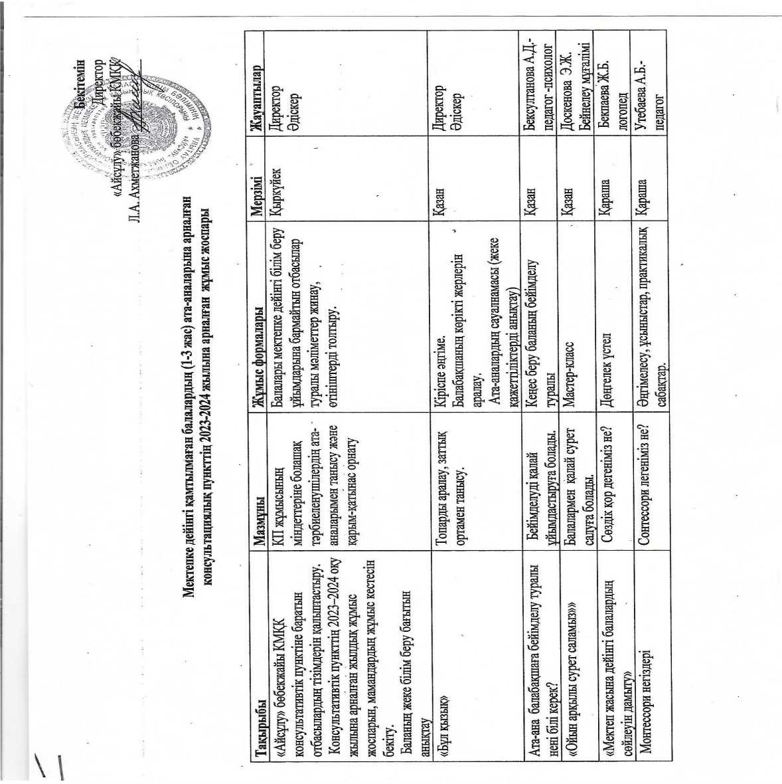
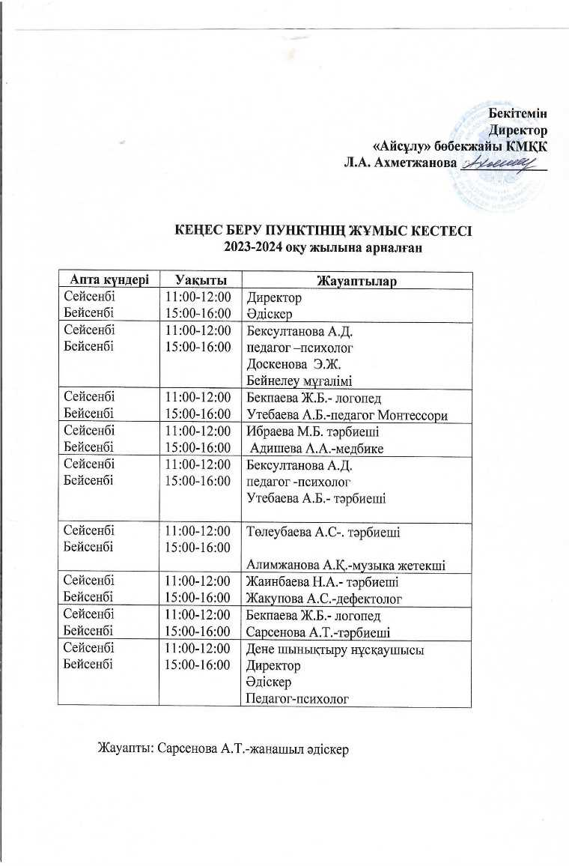

Slide 11
№ п/п | ФИО ребенка | Дата рождения | Домашний адрес | принадлежность СУСН/многодетная семья/ дети - инвалиды / родители инвалиды
1 | Еламан Көркем Жандосқызы | 18/10/21 | Абая 83-6 | төртінші бала,многоденая семья
2 | Әділбек Айым Бақтыкелдіқызы | 8/5/20 | Жанайдар батыр 2 | 5-ші бала, көпбалалы отбасы
3 | Қайратбек Жантөре Асхатұлы | 30/7/21 | СарыАрқа 6-52 | 4-ші бала, көпбалалы отбасы
4 | Тулеубай Айтуар Муратұлы | 26/3/19 | Алашахана 28- 92 | 2-ші бала
5 | Тулкибай Томирис Шынболатқызы | 8/1/21 | Пугачев 34-2 | 2-ші бала
6 | Болат Көзайым Мақсатқызы | 4/8/21 | Уалиханова 23 | 5-ші бала, көпбалалы отбасы
7 | Біркен Әмина Шыңғысқызы | 4/3/21 | Абая 91-46 | 3-ші бала
8 | Мұхамбетқали Ернияз Ғалымжанұлы | 2/3/21 | Жангельдина 51 | 5-ші бала, көпбалалы отбасы
9 | Айтқұл Қасымхан Жанабаевич | 21.02.2020 ж | Тілеулі батыр -100 | көпбалалы отбасы
10 | Айтқұл Әбу-Насыр Азаматұлы | 07.12.2021 ж | Тайжана 33 | 3-ші бала
11 | Уәлихан Айша Жасұланқызы | 1/12/21 | Асылбекова 84-96 | көпбалалы отбасы
12 | Багдат Әсия Русланқызы | 2/7/21 | Асылбекова 88/2-31 | көпбалалы отбасы
13 | Сағадулла Айлин Азаматқызы | 15/5/21 | Гоголя 12-6 | көпбалалы отбасы

Slide 12
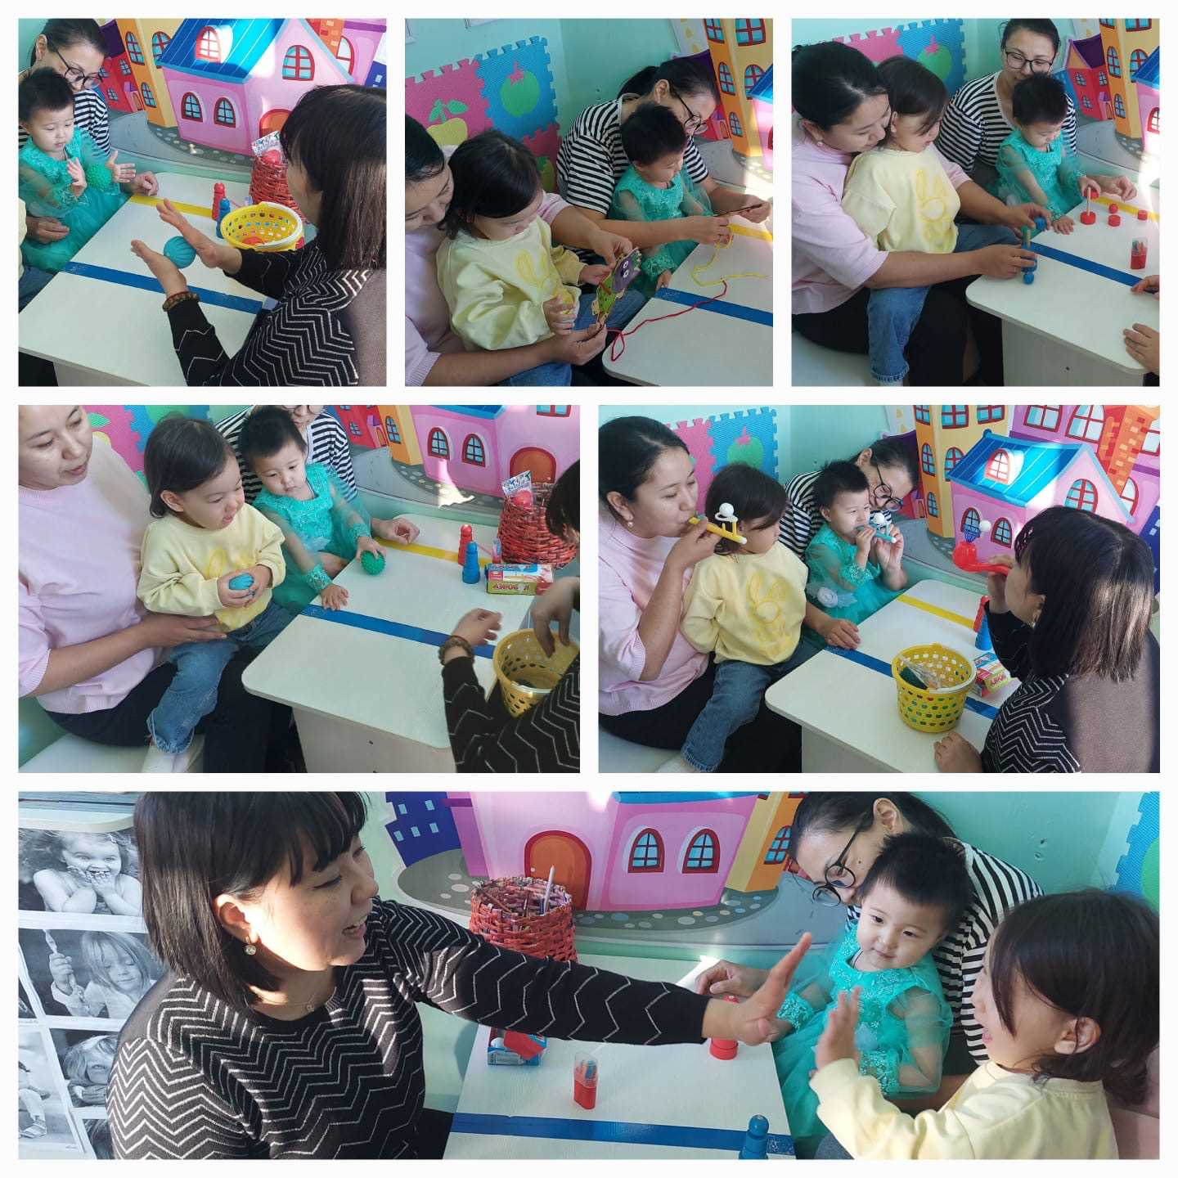

Slide 13
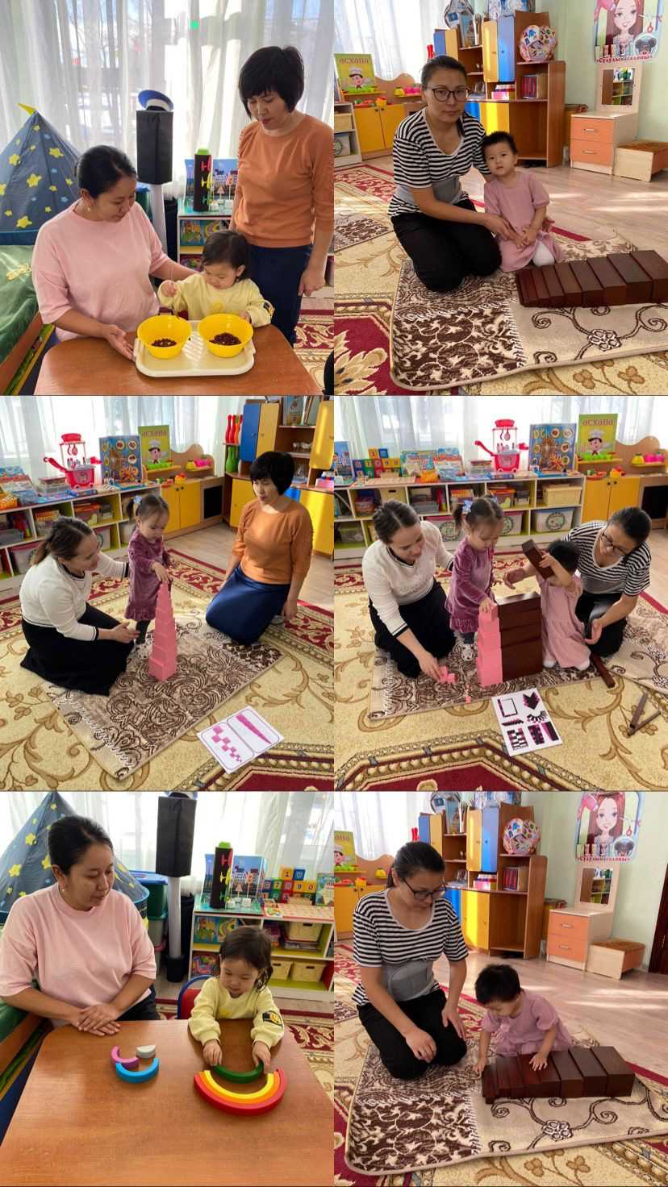

Slide 14
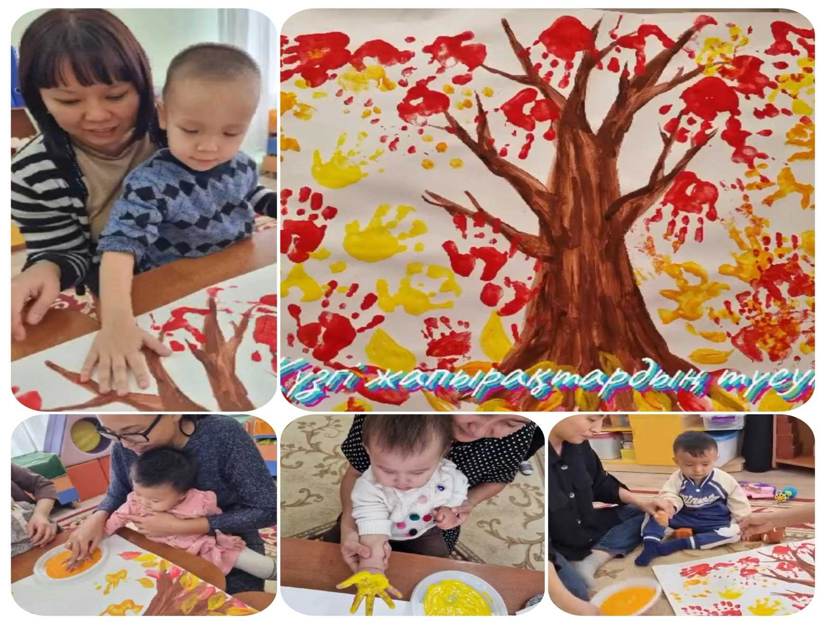

Slide 15
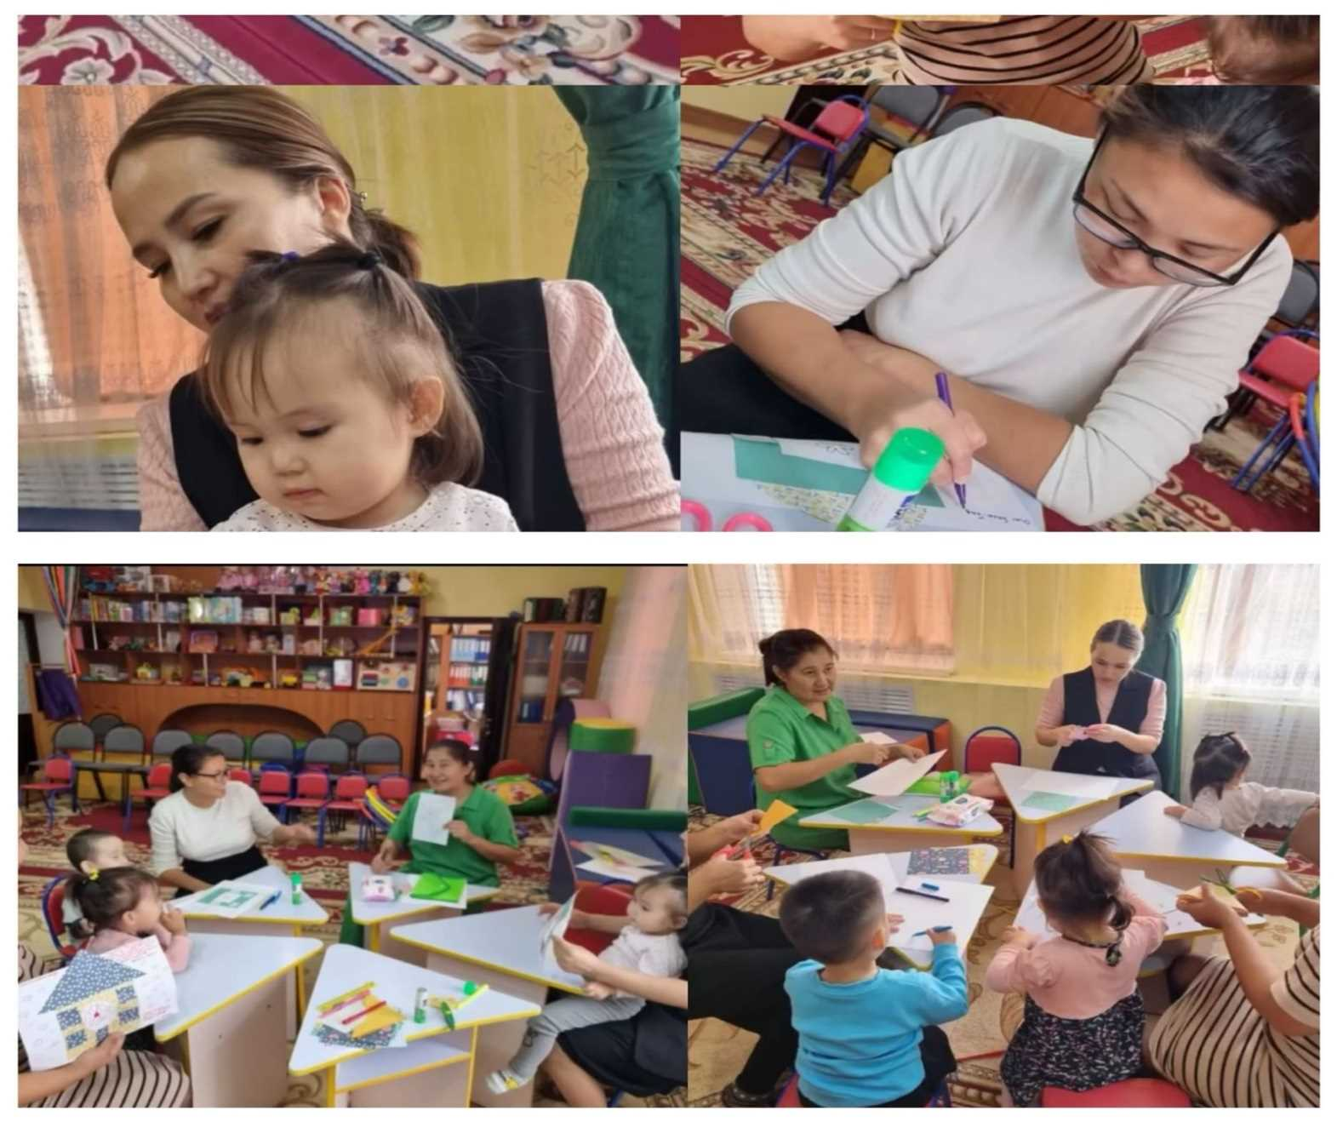

Slide 16
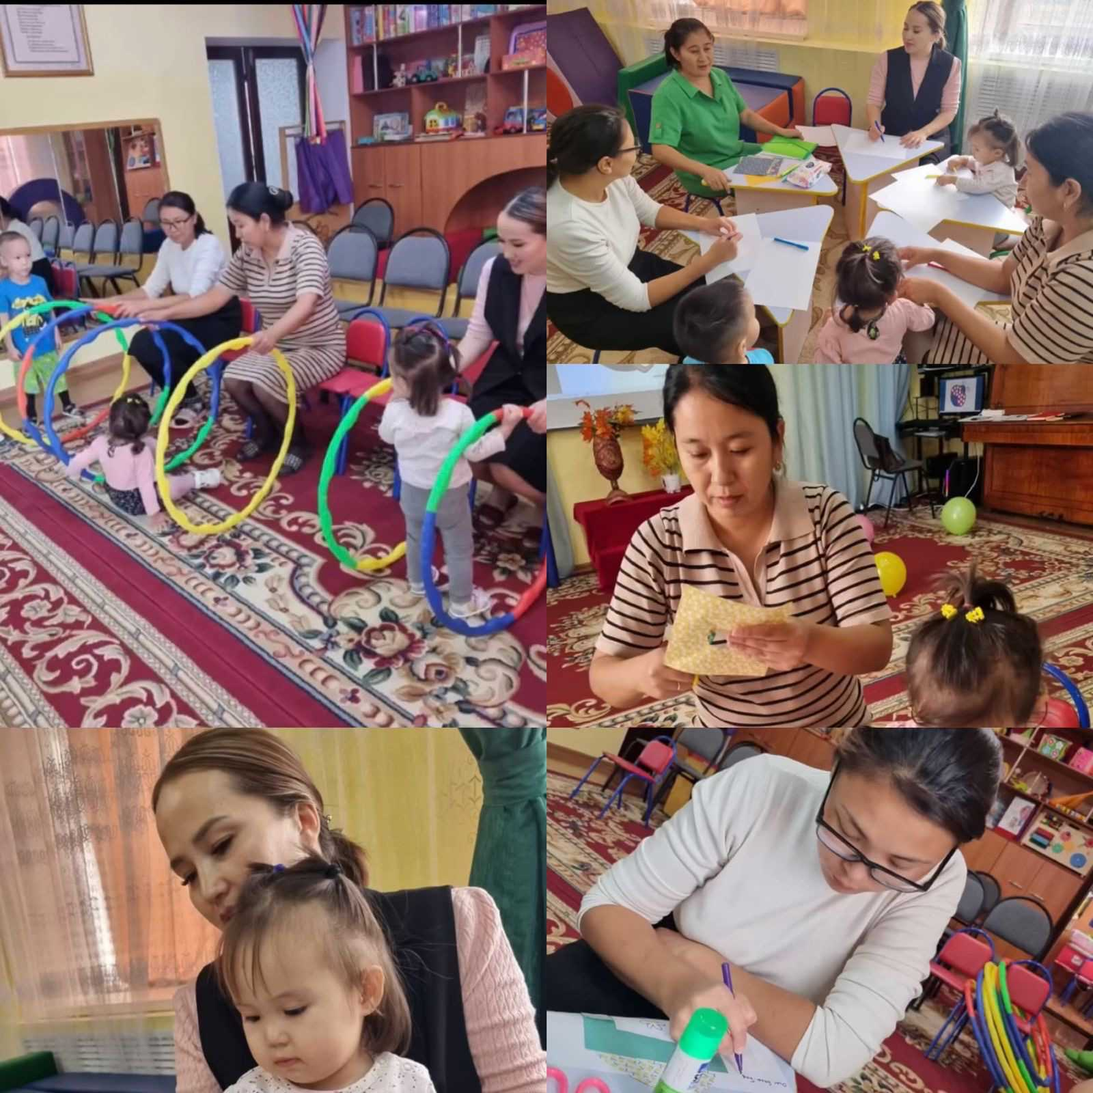

Slide 17
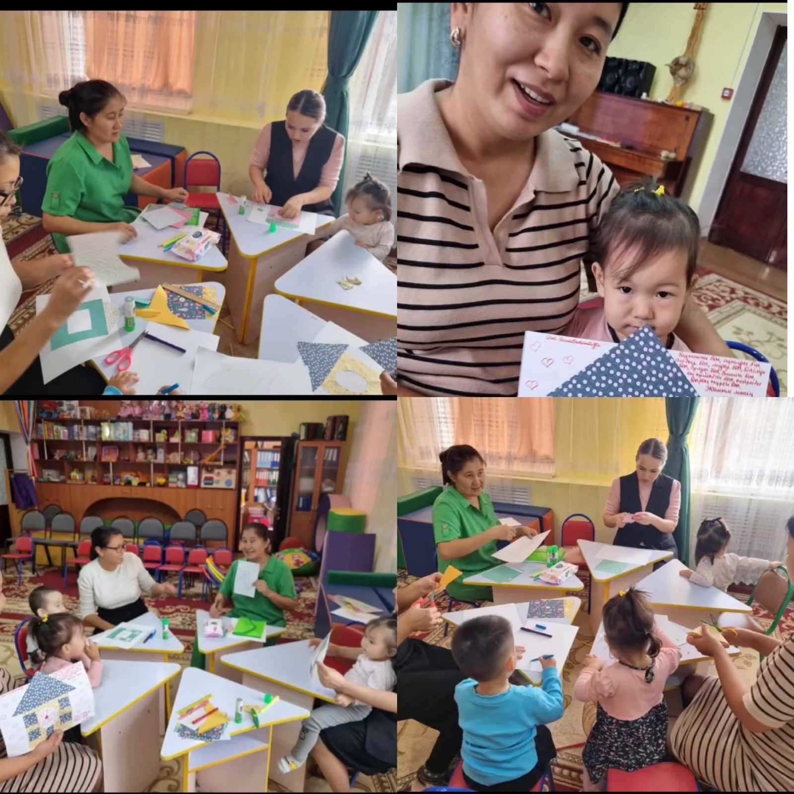

Slide 18
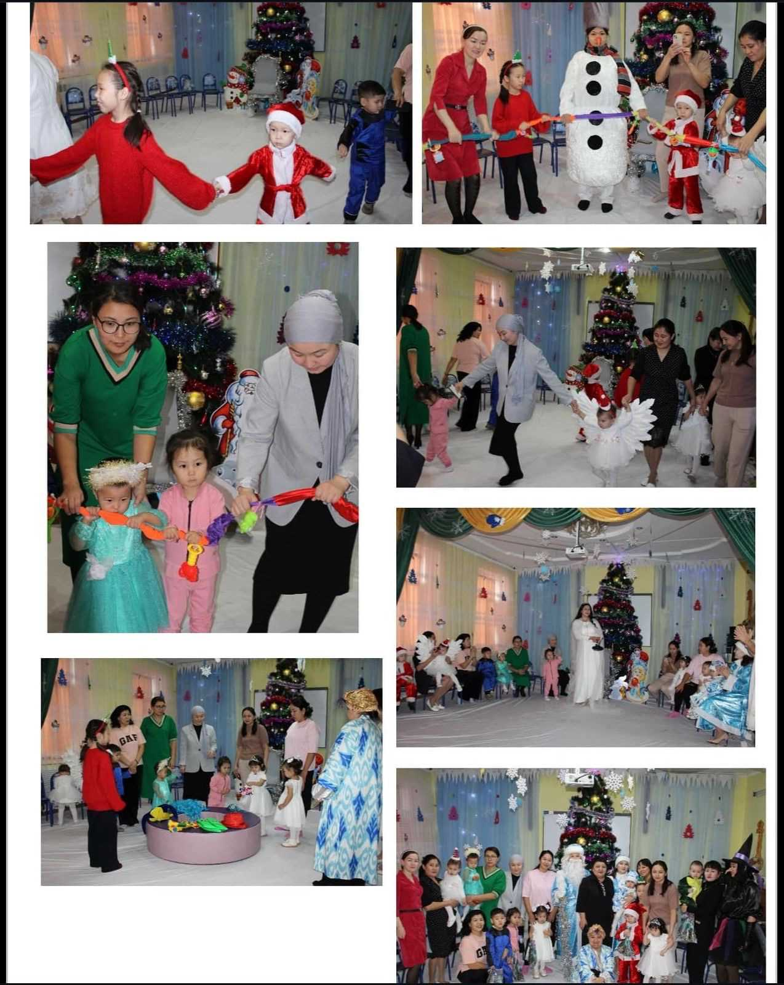

Slide 19
Назарларыңызға рақмет!!!

